Slide 1


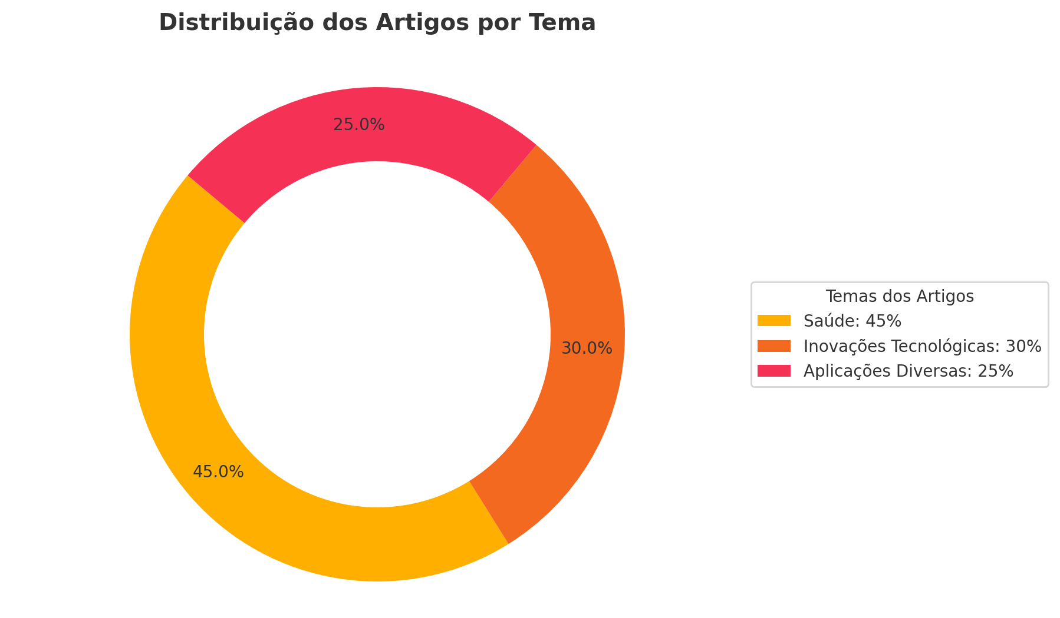






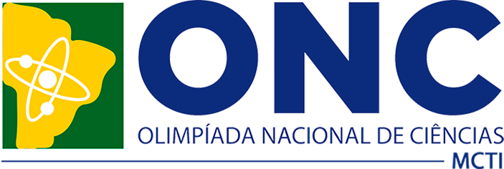







63° CONGRESSO BRASILEIRO DE QUÍMICA
05 A 08 DE NOVEMBRO DE 2024
SALVADOR-BA
QUÍMICA: O FAROL NA DESCOBERTA DE NOVOS HORIZONTES
Logo da
Instituição
José Marcos da Silva, Carlos Magalhães de Souza, Jean Nascimento de Oliveira, Antônio Vinícius Leite
1 - Instituto Federal da Bahia, 2 - Universidade Federal da Bahia
INTRODUÇÃO
RESULTADO
CONCLUSÃO
A química, desde seus primórdios até os avanços mais recentes, tem sido um verdadeiro farol na descoberta de novos horizontes para a humanidade. Compreender as transformações da matéria e as reações que ocorrem ao nosso redor é essencial para o progresso científico e tecnológico que molda o mundo contemporâneo. Do fogo primordial, que permitiu as primeiras interações químicas controladas, à descoberta dos elementos e moléculas que compõem a vida, a química se consolidou como a base para o desenvolvimento das civilizações, possibilitando a criação de medicamentos, materiais inovadores, alimentos mais seguros e sustentáveis, e soluções energéticas para os desafios do século XXI.
Este trabalho tem como objetivo destacar a importância da química ao longo da história como o esteio fundamental para o desenvolvimento das civilizações. Desde as primeiras práticas alquímicas até as modernas inovações científicas, a química tem sido o campo de estudo que desvenda os mistérios da natureza e transforma nosso conhecimento em aplicações práticas que beneficiam a sociedade. Através de exemplos históricos e contemporâneos, pretende-se demonstrar como a química ilumina o caminho para novas descobertas, impulsionando o progresso e a qualidade de vida em todas as suas dimensões.
A pesquisa realizada buscou compreender o papel central da química no desenvolvimento das civilizações, desde suas origens até os tempos contemporâneos, através de uma revisão bibliográfica ampla que envolveu o levantamento e a análise de 100 artigos científicos disponíveis em diversas bases de dados digitais, como Scielo, PubMed, Scopus e Google Scholar. Os artigos revisados foram selecionados com base em palavras-chave estratégicas, como "química e desenvolvimento", "química na história", "avanços científicos em química", "impactos da química na sociedade", e "inovações químicas", permitindo uma ampla cobertura do tema.
A partir da análise quantitativa, constatou-se que a maioria dos estudos (45%) concentrou-se nos impactos da química na área da saúde, destacando o desenvolvimento de medicamentos, vacinas e tratamentos que revolucionaram a medicina e prolongaram a expectativa de vida humana. Cerca de 30% dos artigos focaram nas inovações tecnológicas promovidas pela química, como a criação de novos materiais e fontes de energia sustentável, essenciais para enfrentar os desafios globais atuais. Os outros 25% dos artigos abordaram a química aplicada na agricultura, na indústria e em diversas tecnologias que melhoraram a qualidade de vida e impulsionaram o crescimento econômico.
A pesquisa realizada buscou compreender o papel central da química no desenvolvimento das civilizações, desde suas origens até os tempos contemporâneos, através de uma revisão bibliográfica ampla que envolveu o levantamento e a análise de 100 artigos científicos disponíveis em diversas bases de dados digitais, como Scielo, PubMed, Scopus e Google Scholar. Os artigos revisados foram selecionados com base em palavras-chave estratégicas, como "química e desenvolvimento", "química na história", "avanços científicos em química", "impactos da química na sociedade", e "inovações químicas", permitindo uma ampla cobertura do tema. A partir da análise quantitativa, constatou-se que a maioria dos estudos (45%) concentrou-se nos impactos da química na área da saúde, destacando o desenvolvimento de medicamentos, vacinas e tratamentos que revolucionaram a medicina e prolongaram a expectativa de vida humana. Cerca de 30% dos artigos focaram nas inovações tecnológicas promovidas pela química, como a criação de novos materiais e fontes de energia sustentável, essenciais para enfrentar os desafios globais atuais. Os outros 25% dos artigos abordaram a química aplicada na agricultura, na indústria e em diversas tecnologias que melhoraram a qualidade de vida e impulsionaram o crescimento econômico.
METODOLOGIA
A metodologia deste review combinou abordagens qualitativas e quantitativas para o levantamento de artigos científicos, estruturadas em etapas sistemáticas para garantir uma análise abrangente, relevante e aprofundada. Primeiramente, definiu-se o escopo e os objetivos da revisão, focando no impacto histórico, social e tecnológico da química no desenvolvimento das civilizações. Em seguida, foram selecionadas palavras-chave estratégicas para realizar uma busca sistemática em bases de dados renomadas (como Scielo, PubMed, Scopus e Google Scholar), utilizando filtros para refinar os resultados e assegurar a atualidade e relevância dos estudos encontrados.
REFERÊNCIAS
  SILVA, João A.; PEREIRA, Maria B. O impacto da química na saúde pública: avanços e desafios. Revista Brasileira de Química, São Paulo, v. 12, n. 3, p. 45-56, 2023. Disponível em: https://www.revistabrasileiraquimica.com.br/artigos/impacto_quimica_saude. Acesso em: 15 set. 2024.
  PAULING, Linus. A química do século XX. 2. ed. Rio de Janeiro: Editora Química Moderna, 2021. 350 p.
  COSTA, Renata A. O papel da química na sustentabilidade urbana: um estudo sobre inovação e práticas sustentáveis. 2022. Dissertação (Mestrado em Química) — Universidade Federal de São Paulo, São Paulo, 2022. Disponível em: https://repositorio.unifesp.br/handle/123456789/12345. Acesso em: 15 set. 2024.
  FERREIRA, Ana L. Inovações químicas e suas aplicações na indústria alimentícia. Blog da Química, 2024. Disponível em: https://www.blogdaquimica.com/inovacoes-industria-alimenticia. Acesso em: 15 set. 2024.
  ORGANIZAÇÃO MUNDIAL DA SAÚDE (OMS). Relatório sobre segurança química e saúde ambiental. Genebra: OMS, 2022. Disponível em: https://www.who.int/reports/safety_chemistry_health. Acesso em: 15 set. 2024.
INSTITUTO DE
QUÍMICA - UFBA

